Slide 1
Etnografi ve Edebiyat: Halikarnas Balıkçısı

Slide 3
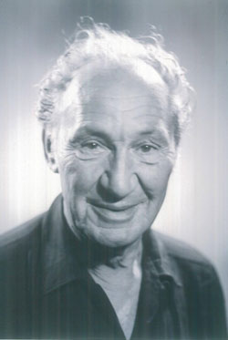
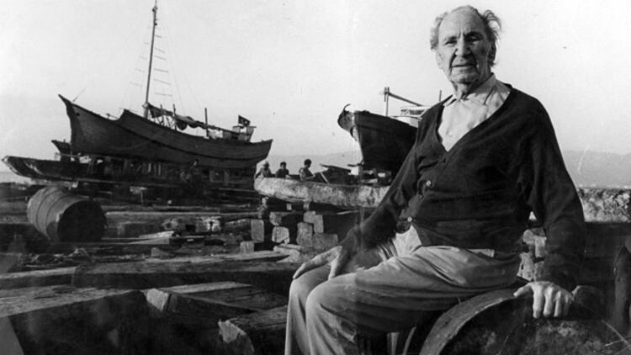

Slide 4
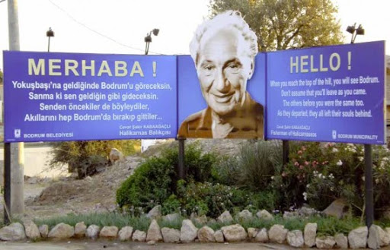

Slide 6
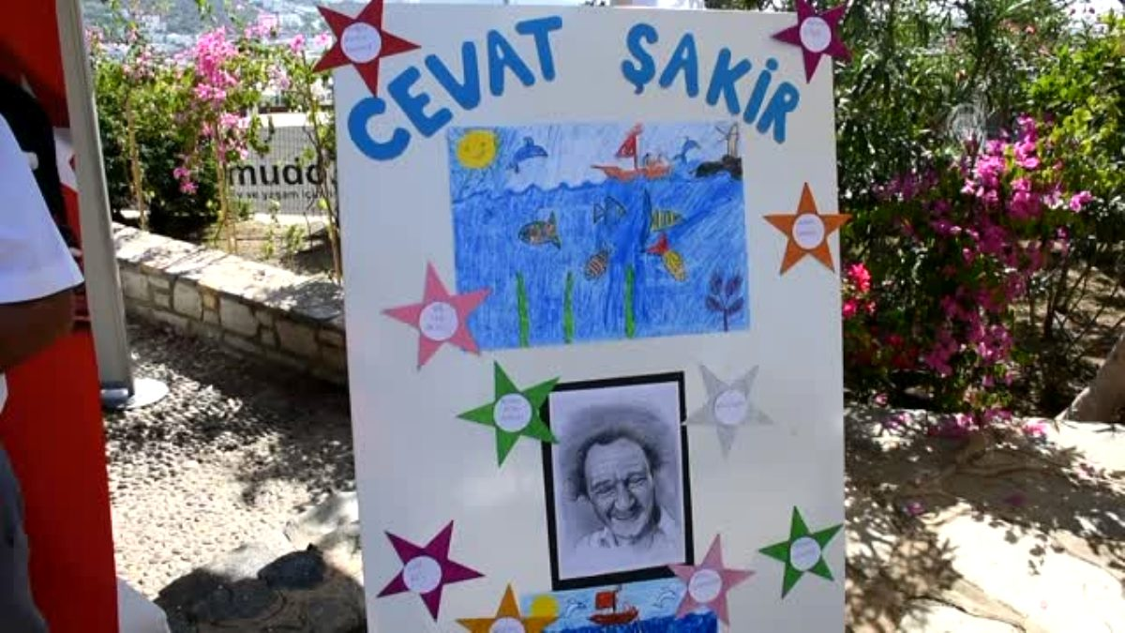

Slide 9
Halikarnas Balıkçısı-Cevat Şakir KABAAĞAÇLI Eserleri
ROMAN:
Aganta Burina Burinata (1946)
Ötelerin Çocuğu (1956)
Uluç Reis (1962)
Turgut Reis (1966)
Deniz Gurbetçileri (1969)
DENEME-İNCELEME-MİTOLOJİ:
Anadolu Efsaneleri (1954)
Anadolu Tanrıları (1955)
Anadolu'nun Sesi (1971)
Hey Koca Yurt (1972)
Düşün Yazıları (1981, ölümünden sonra)
ÖYKÜ:
Ege Kıyılarından (1939)
Merhaba Akdeniz (1947)
Ege'nin Dibi (1952)
Yaşasın Deniz (1954)
Gülen Ada (1957)
Ege'den (1972)
Gençlik Denizlerinde (1973)
ANI:
Mavi Sürgün (1961)
ÇOCUK KİTAPLARI:
Denizin Çağrısı
Yol Ver Deniz

